Slide 1
程序期末检测作业
王利国
516030910266

Slide 2
程序作业的功能：对传统计算器功能进行适当补充或改进
1） 将十进制数转化为十六进制或十六进制以下的数字，十六进制只是为了象征性地展示超过十进制以后的处理方法
2）结合当前学习的线性代数的内容求解N阶行列式
3）设计新的定积分计算方法提高计算器计算的精确度，传统微积分是将曲边梯形分割成无限个小矩形，使用水平直线代替曲边，而这里是用抛物线代替曲边

Slide 3
实现思路和过程
1)进制转换程序：用递归方法和两路分支结构，通过逐步做除法和取余数获得十进制的结果，在转化为十进制以后的数时，用相应规定好的字母代替那些超过10以后的数字
2）行列式计算程序：同样采用递归算法，使用两路分支和循环结构，通过数学公式D=∑a_{ij}A_{ij} 求和，其中引入delete方法删去对应列，引入copy库，运用deepcopy方法让每次循环时列表重新拷贝，不被delete影响 除此之外，还运用try--except异常处理机制，使用户成功输入方阵，增强了程序的健壮性

Slide 4
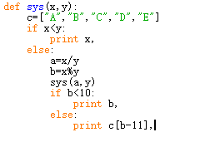
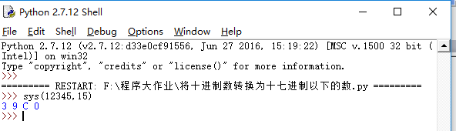

Slide 5
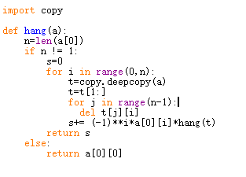
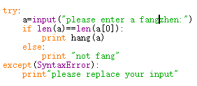
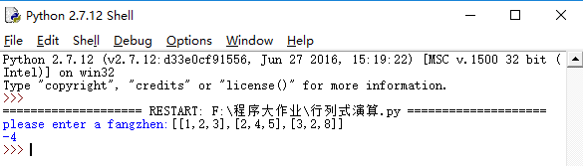

Slide 6
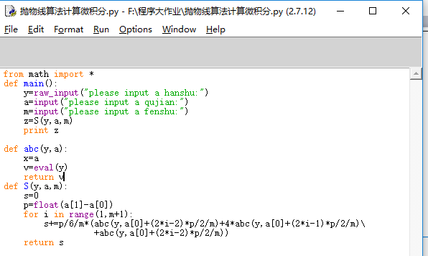
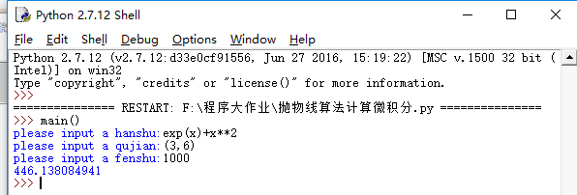

Slide 7
3）定积分改进程序：运用模块化编程方法，将大问题分解成数据输入与输出，用eval（）方法计算函数值，小面积求和这三个不同的部分并设计不同的函数解决，主要是在切分的循环过程中将曲边等效为接近的抛物线，并用普通积分方法求出这一小段的面积值

Slide 8
遇到的问题：
1）对进制转换程序，我首先尝试使用循环而非递归的方法，这使得后面打印出的数字总是与正确结果相反，原来这里循环有一个缺点：经历一次循环首先打印出的必定也是首先计算出的，而我们需要的则恰恰相反。后来我改用递归来实现这个程序发现它恰好把最先算出的数据堵在了最后输出出来。

Slide 9
2）对求解行列式的程序，我将矩阵用二重列表表示，用拉普拉斯定理将第一行展开，列表是可以被修改的，这导致在我计算某一元素的代数余子式时删掉的对应的那一列将无法在我进行后一次计算时显示并加入运算，为了跨越列表可修改的这个障碍，我通过询问同学引入copy库，运用deepcopy这个方法使得在每一次循环时矩阵列表都会被重新拷贝，这个问题就被解决了。

Slide 10
3）对于定积分的改进程序，最困难的在于以编程的语言来描述用抛物线代替水平直线时每一个面积微元的计算过程，这里面既包括循环过程，又有运用普通定积分算法的过程（通过数学推导实现：在每个无限小的区间里确立三个点构造出一条抛物线，然后计算定积分值）
4）最后关于这次作业最重要的是

Slide 11
感谢三位老师半年来对我的帮助让我能够完成这次作业，谢谢你们。

